Slide 1
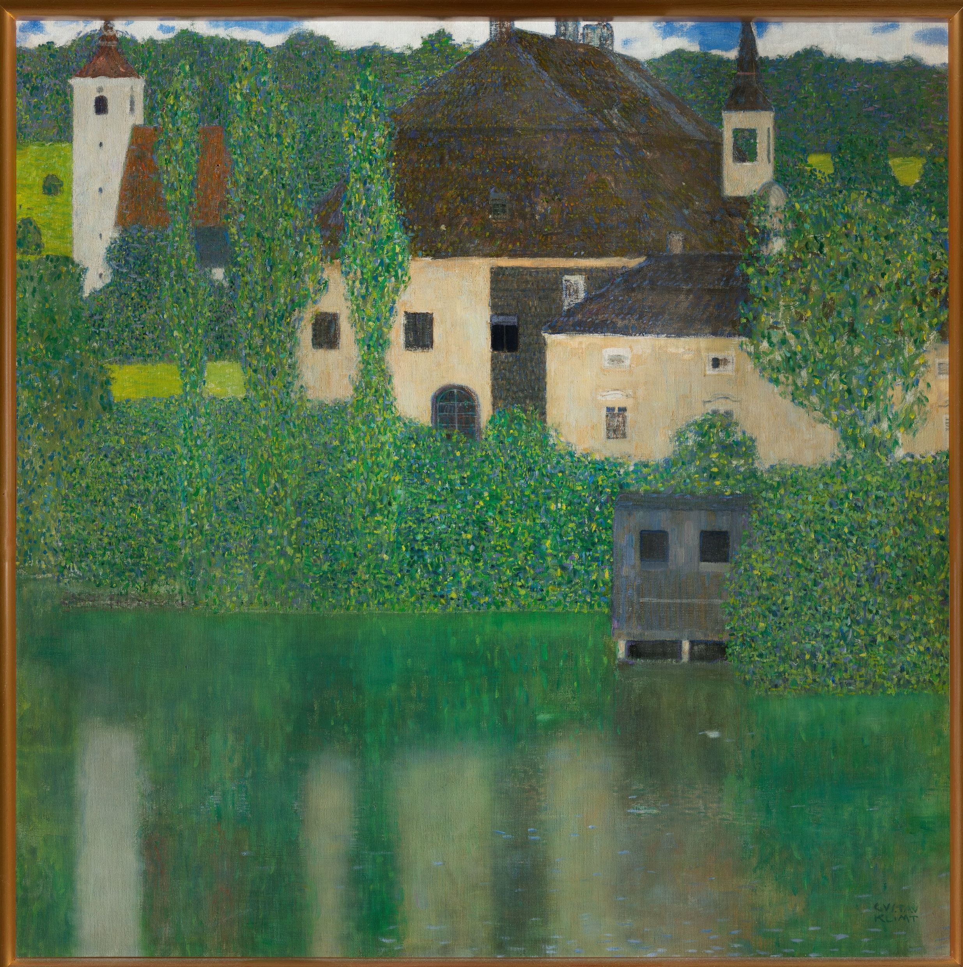
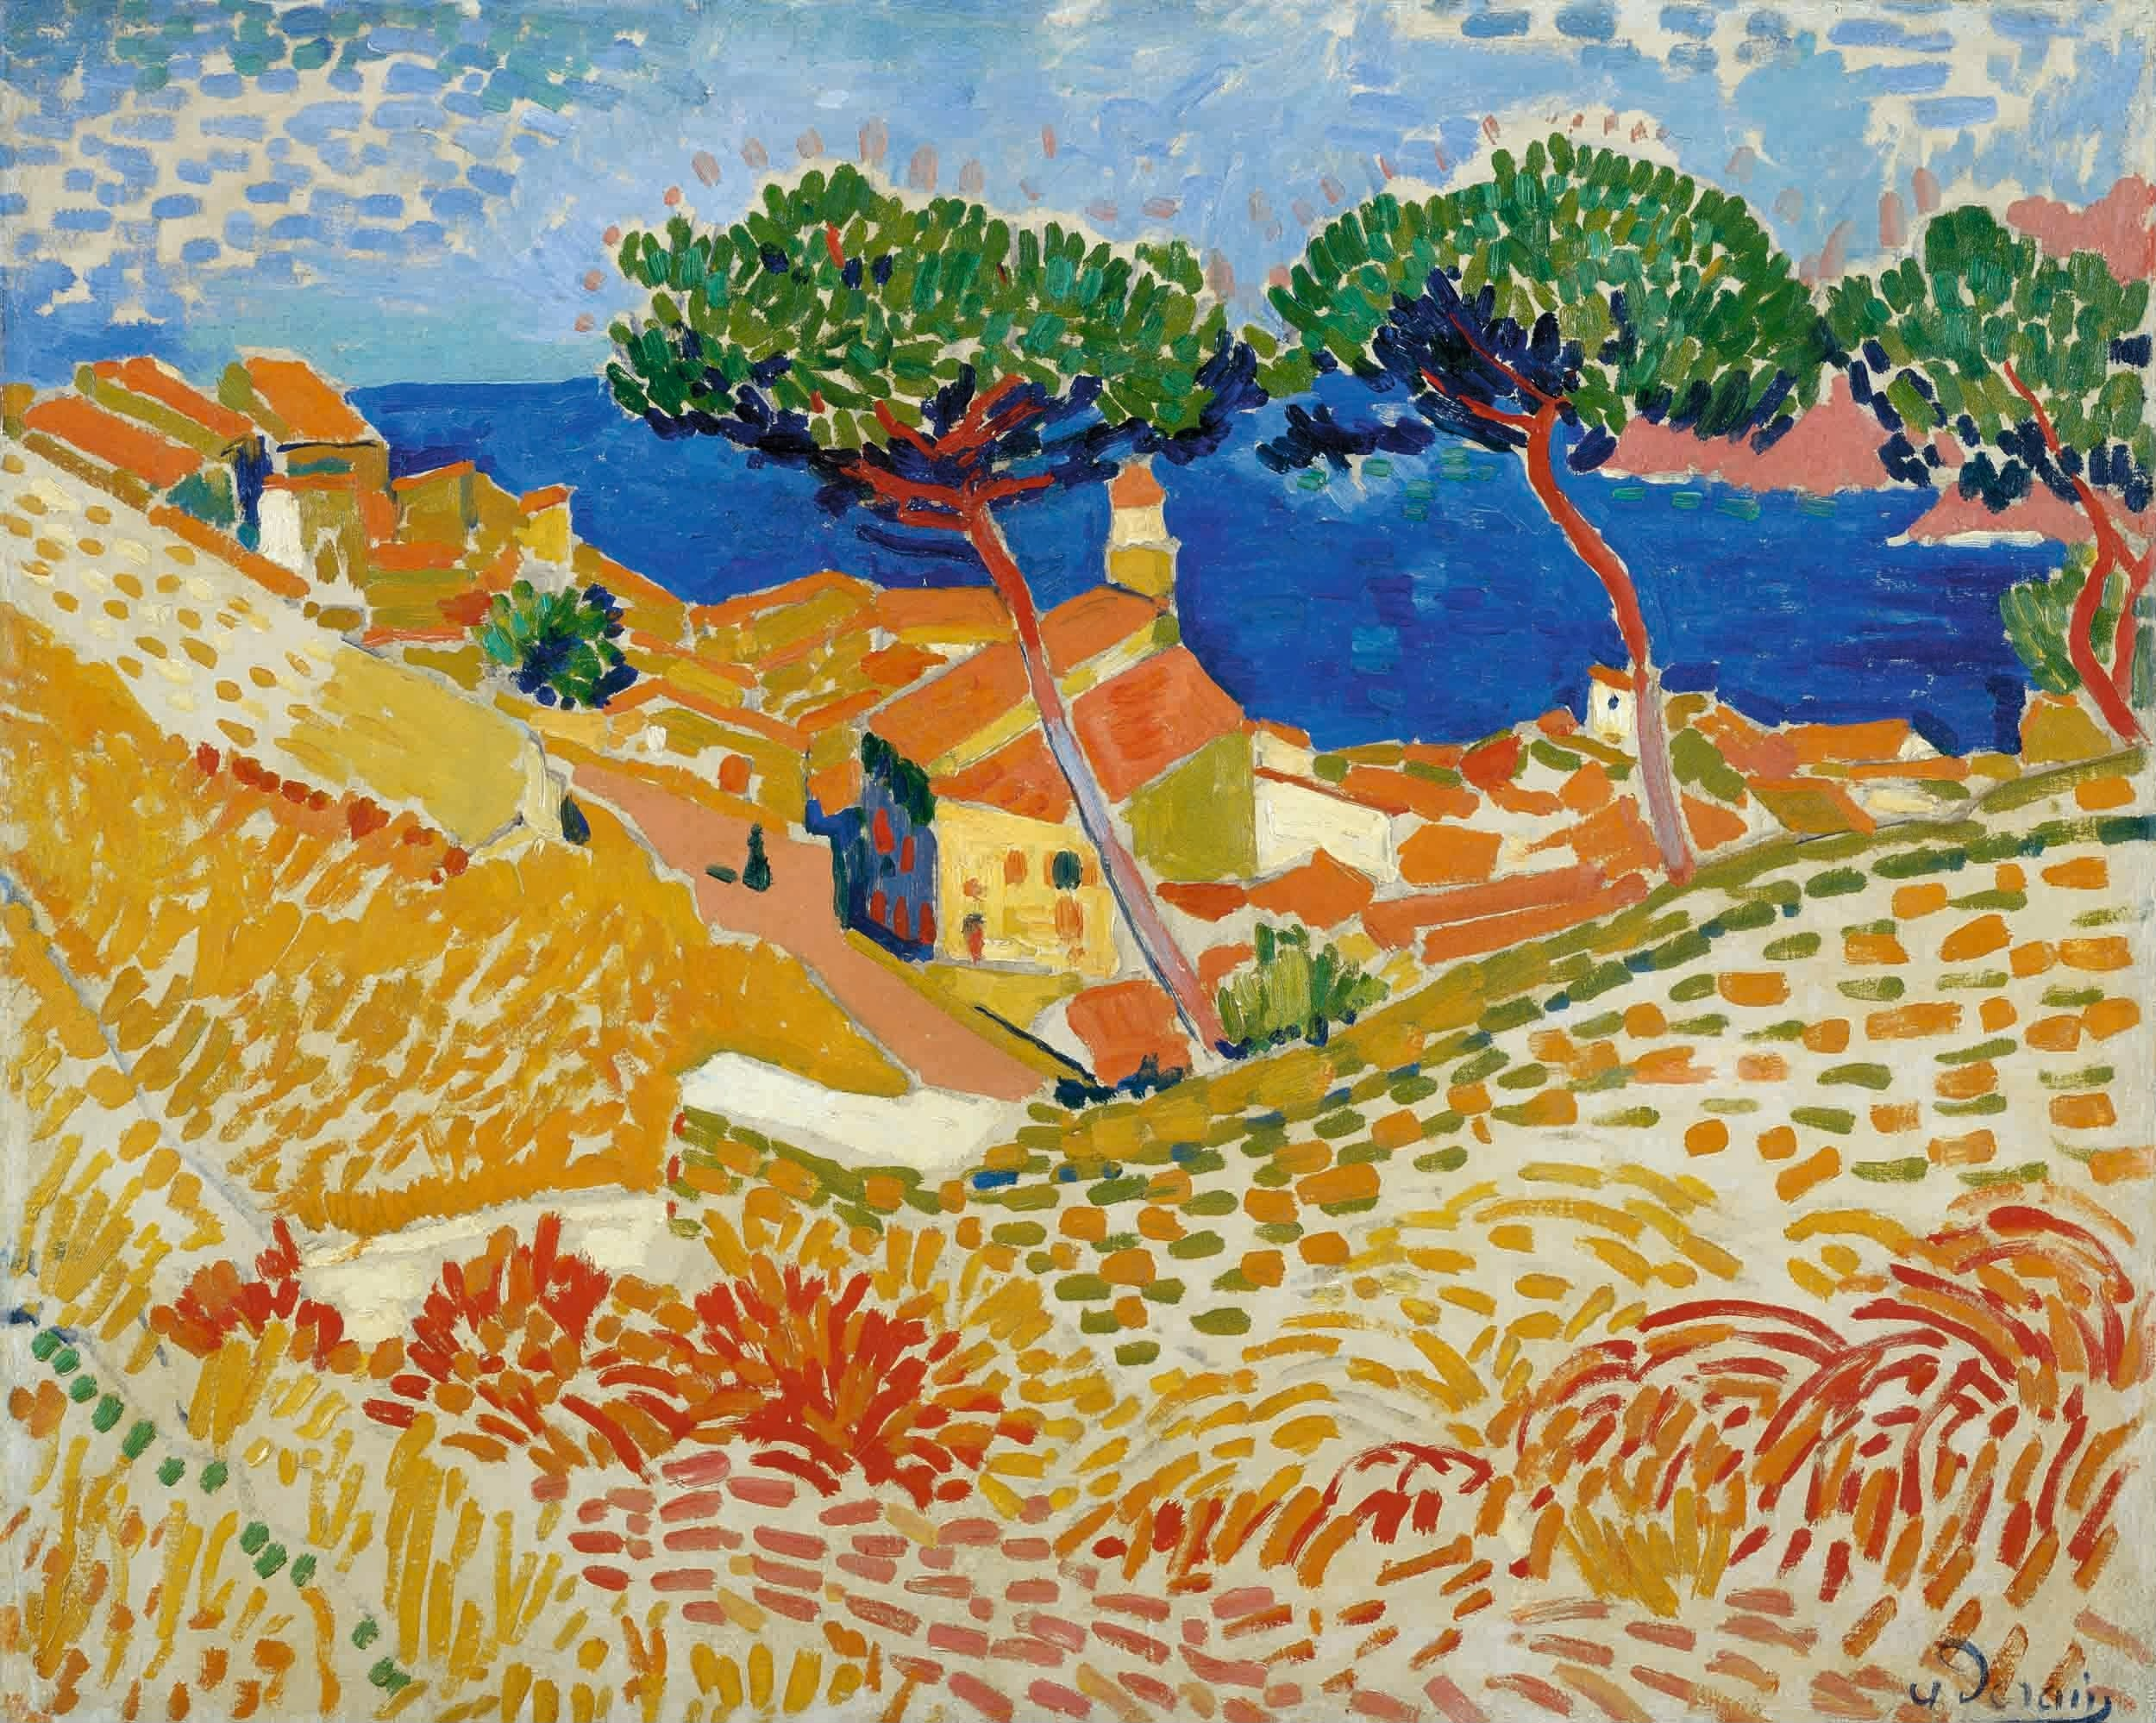
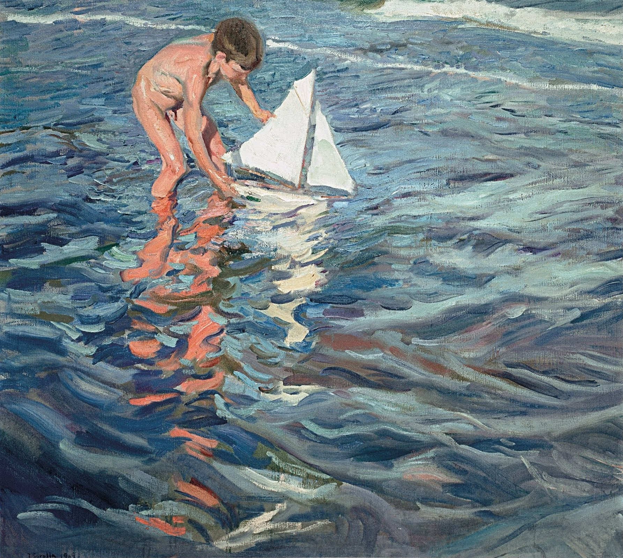
Vue de Collioure (View of Collioure)
앙드레 드랭1905
The Little Sailing Boat
호아킨 소로야 이 바스티다1909
Water Castle (Kammer Chateau near Attersee I)
구스타프 클림트1908-09/1908-09
분위기와 색감, 배경으로 ‘여름 명화＇에 적합하다고 생각하여 임의로 선정한 명화들입니다.

Slide 2
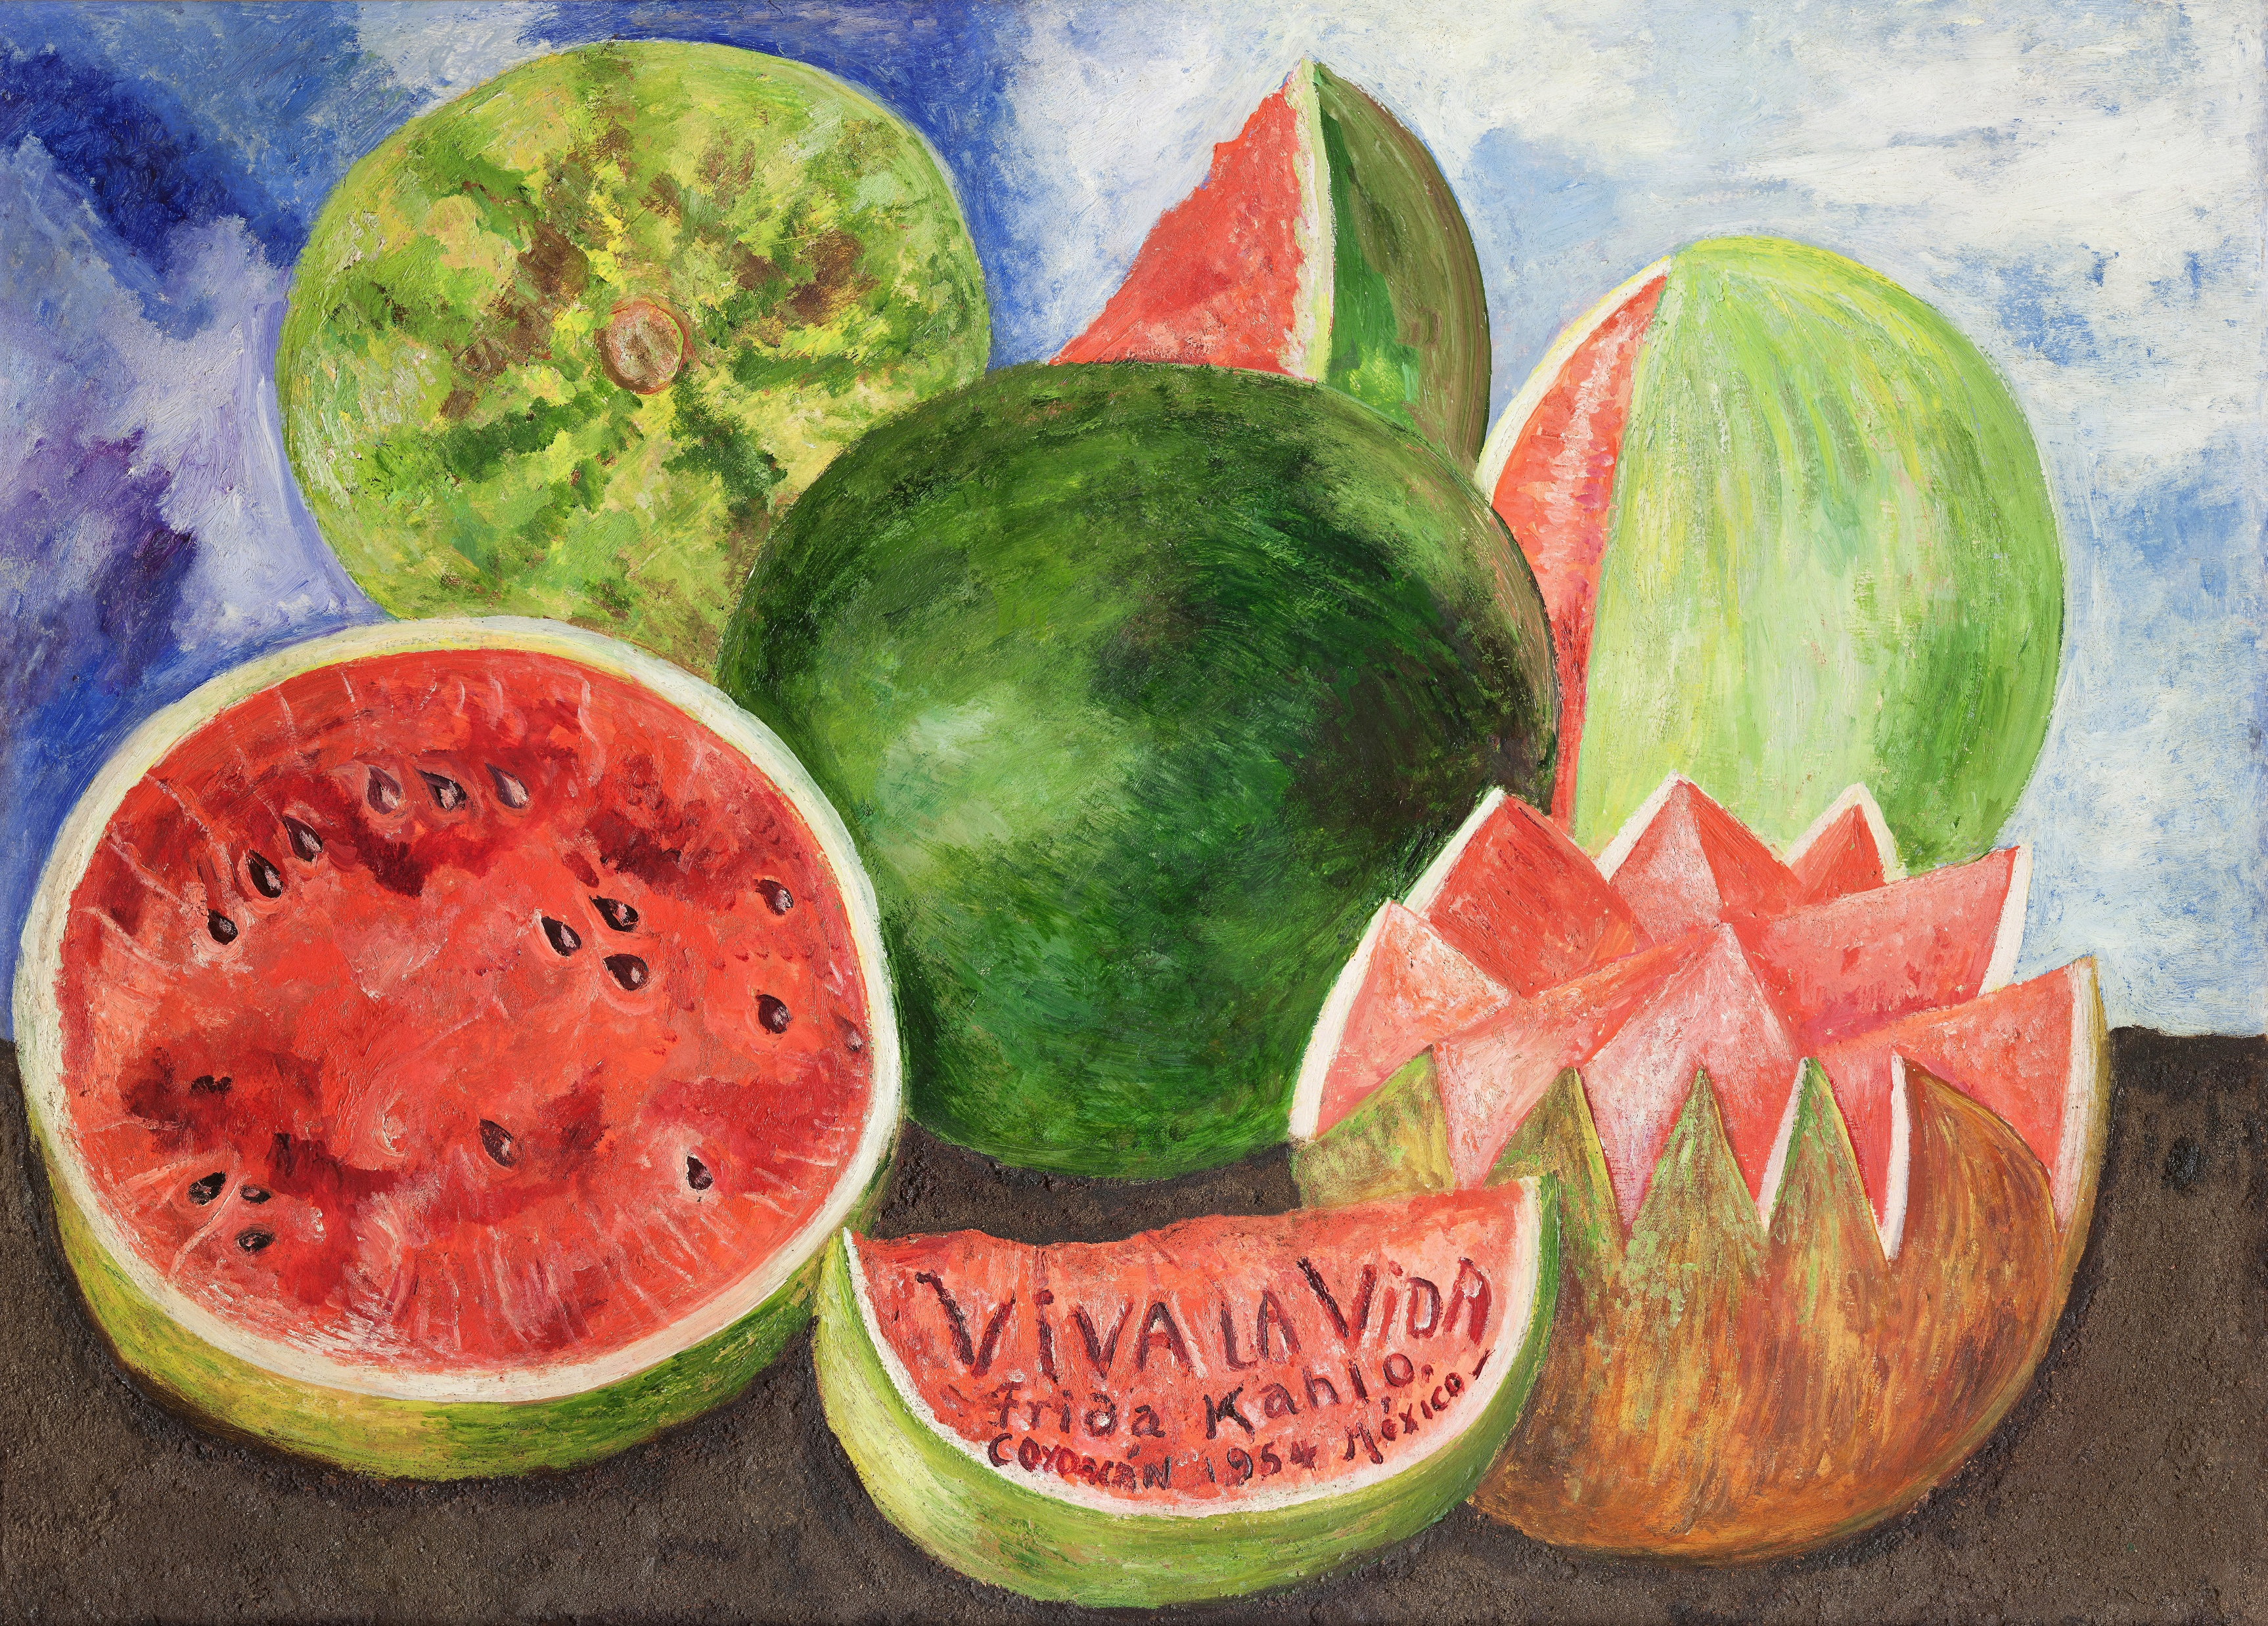
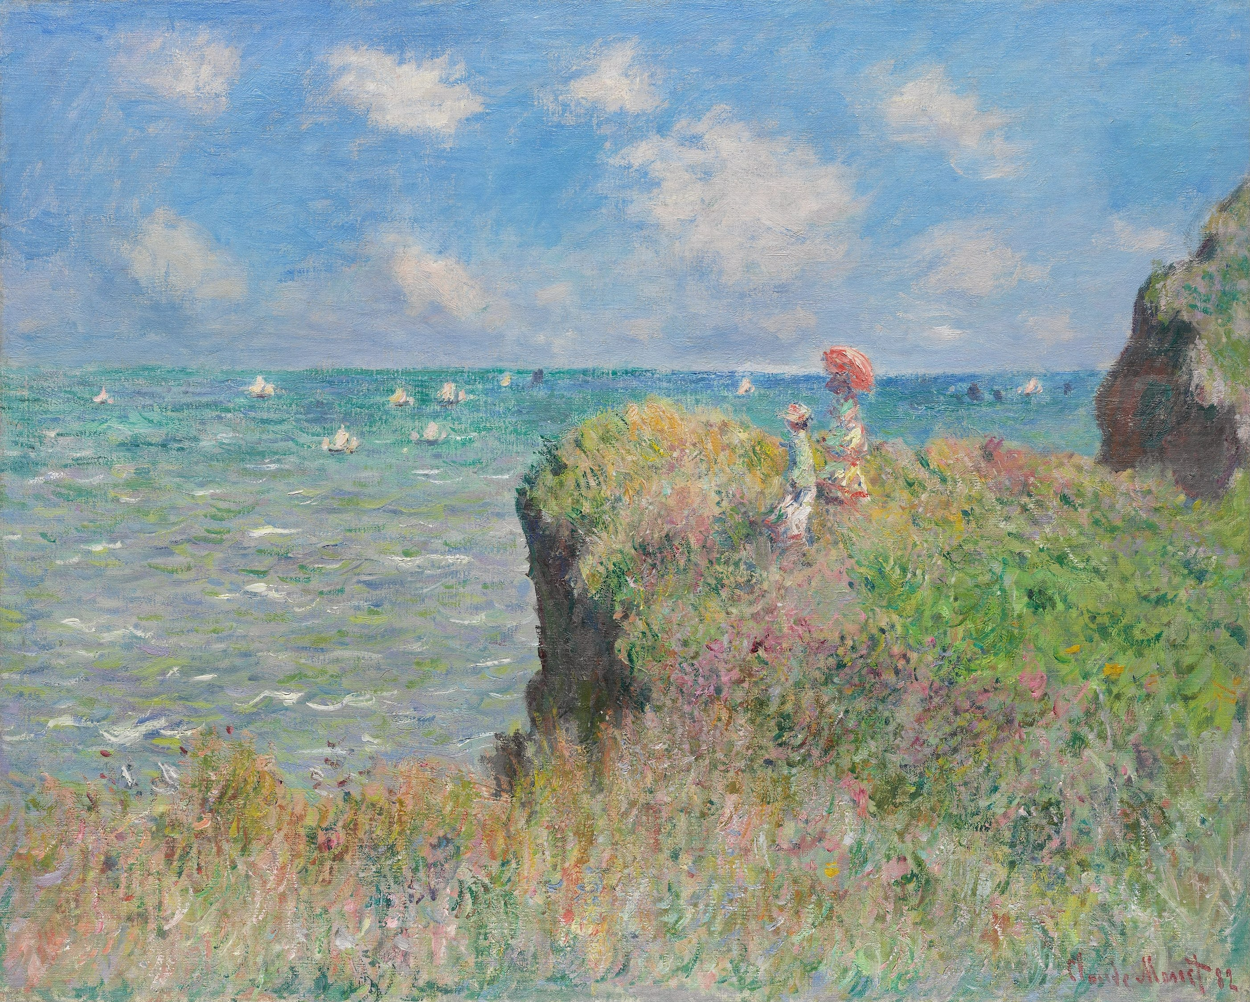
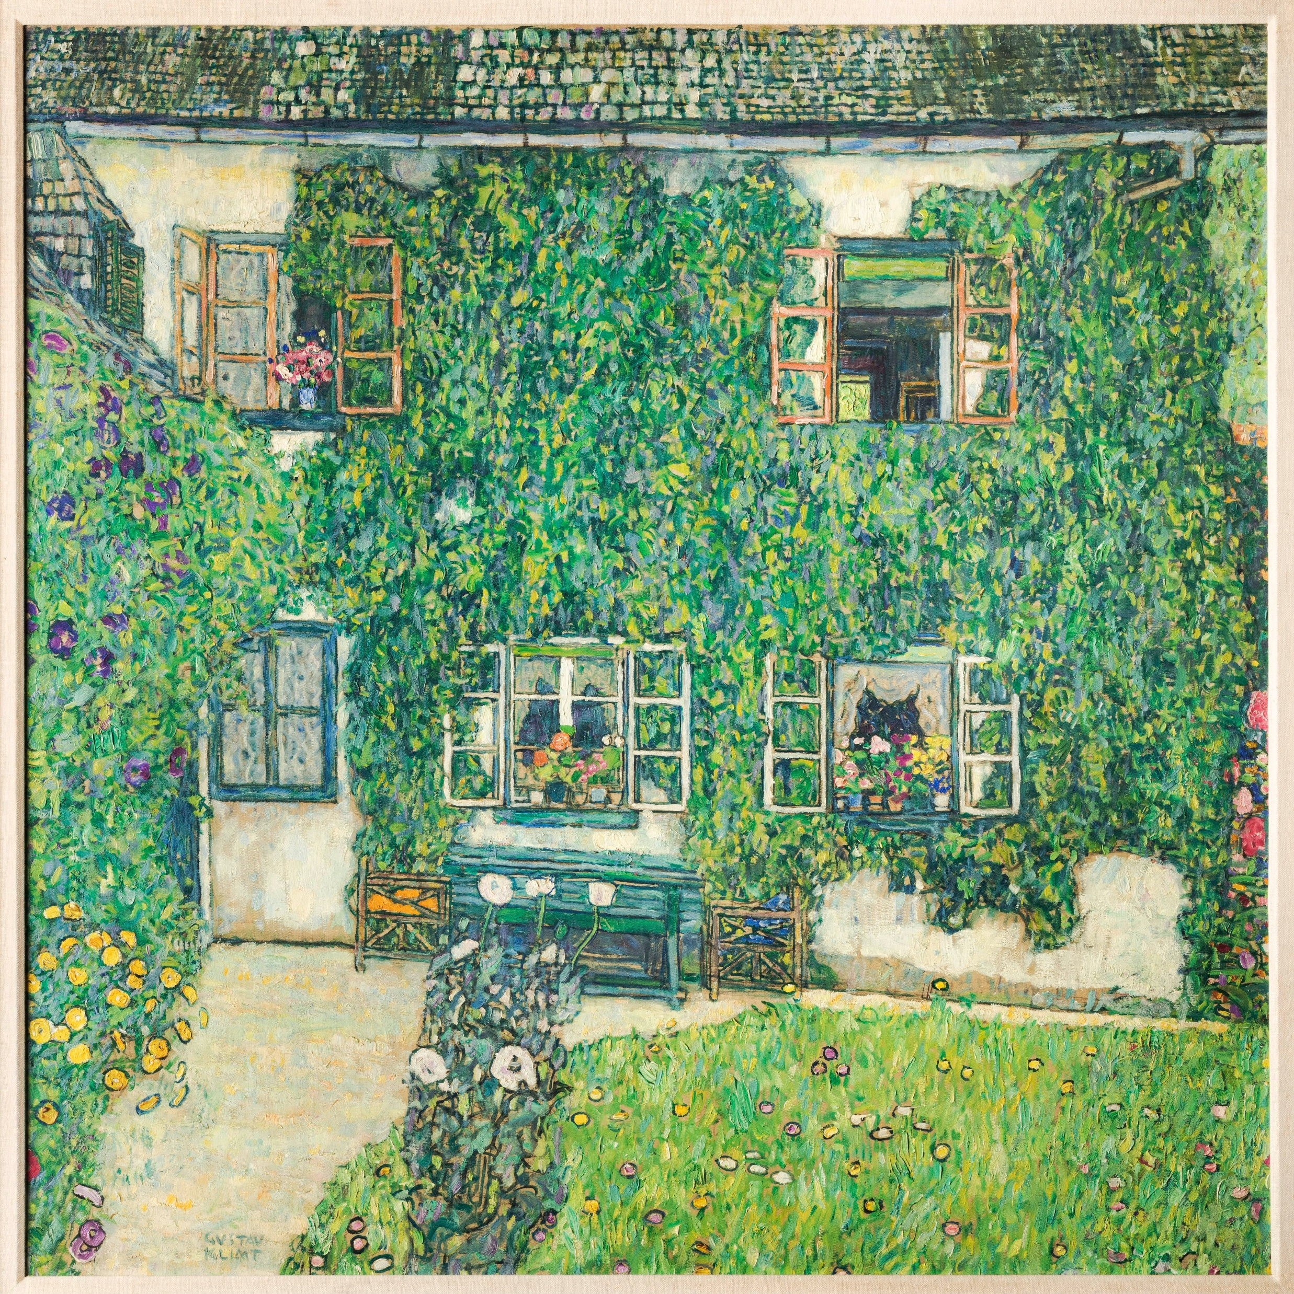
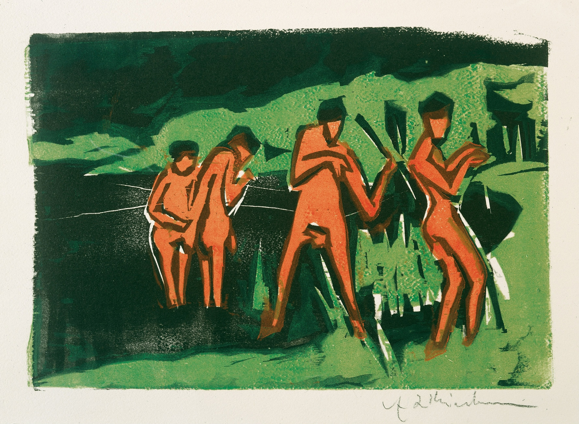
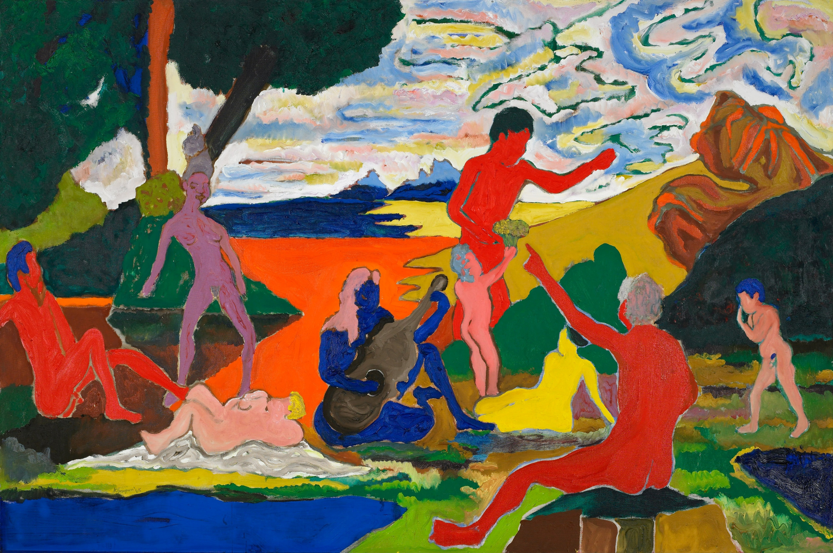
Viva la vida
프리다 칼로1954
Cliff Walk at Pourville
클로드 모네1882
Forester's House in Weissenbach II (Garden)
구스타프 클림트1914
Homage to Nina Simone
밥 톰슨1965
Bathers Throwing Reeds
에른스트 루트비히 키르히너1909

